Slide 1


Abrazarte

Slide 2

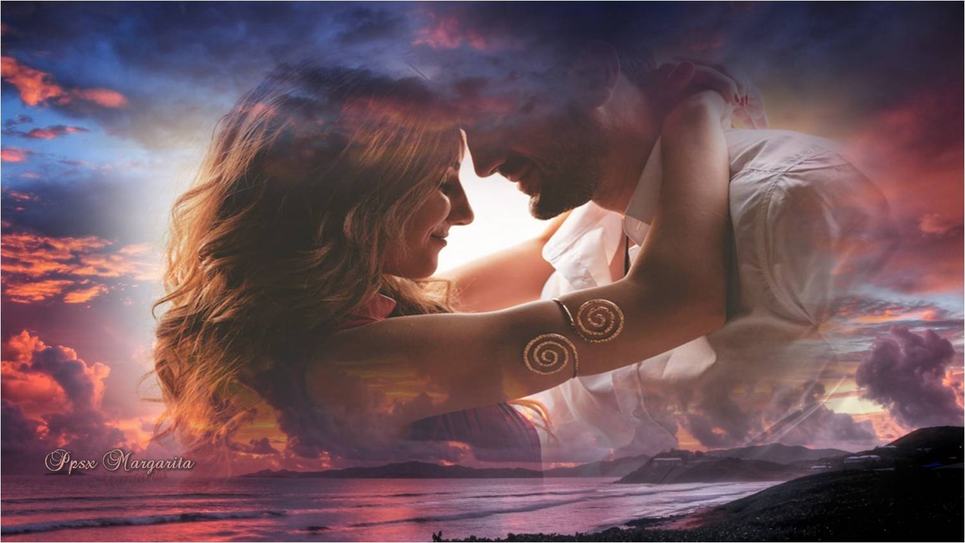

Slide 3


Lo primero que lamenté fue no haberte abrazado más veces
Cuando me dijeron que te habías marchado
adonde ya no se vuelve

Slide 4
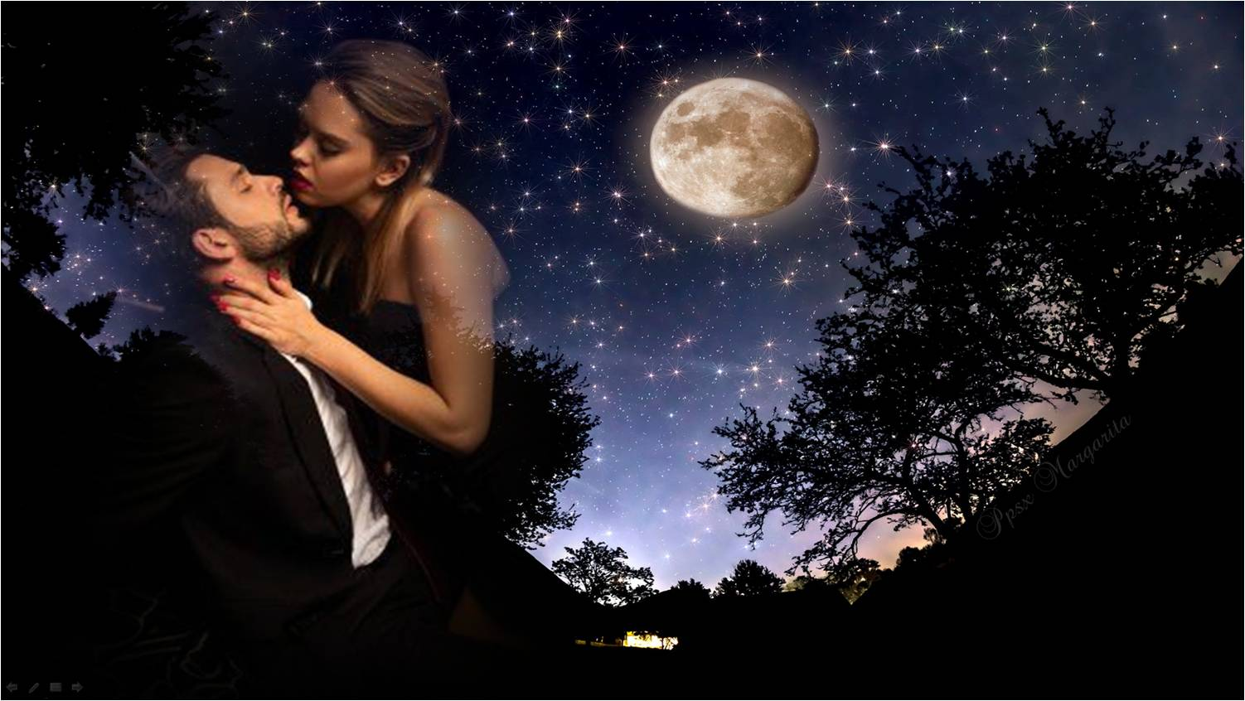

Muchas más veces, muchas más
Muchas más

Slide 5

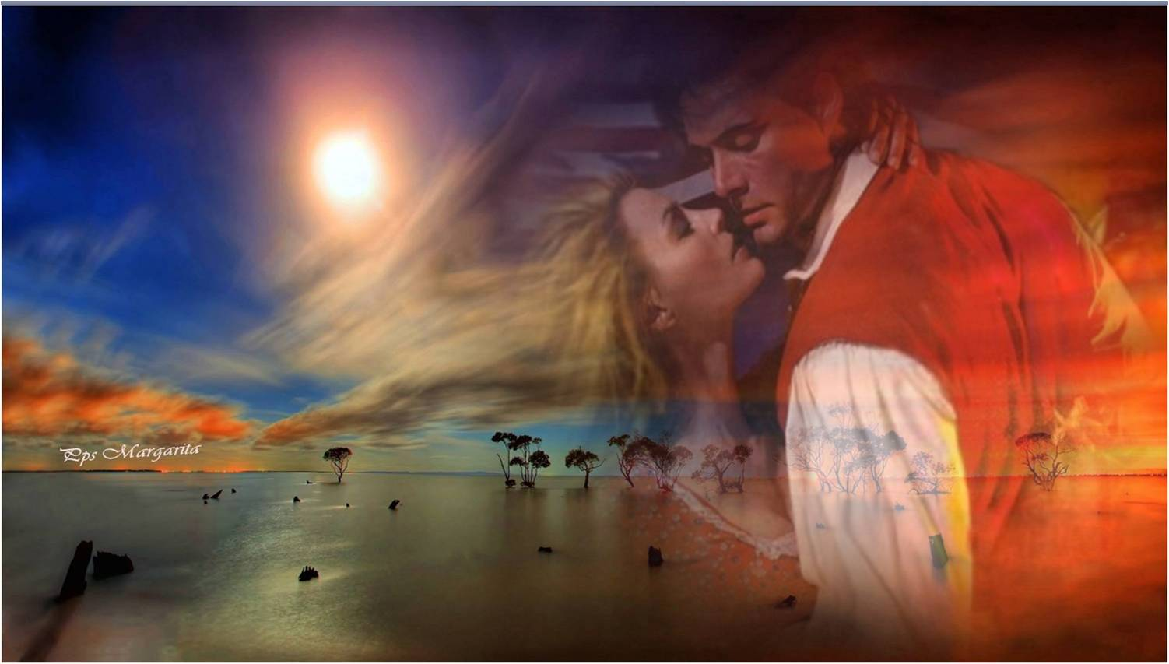

Slide 6


La muerte te llevó y me dejó tan sola
Tan sola

Slide 7
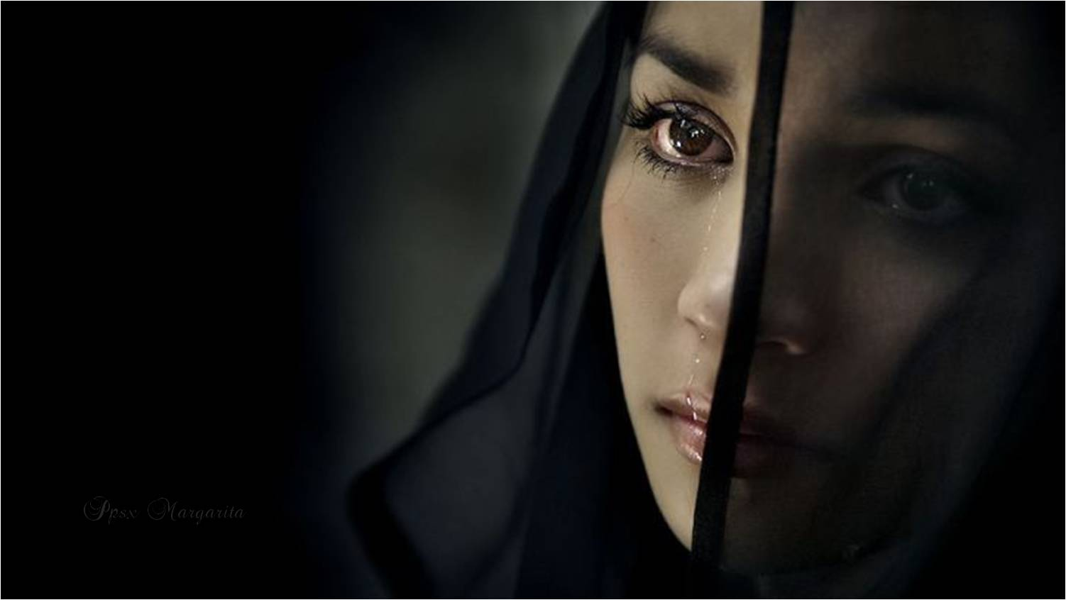
Tan muerta yo también

Slide 8
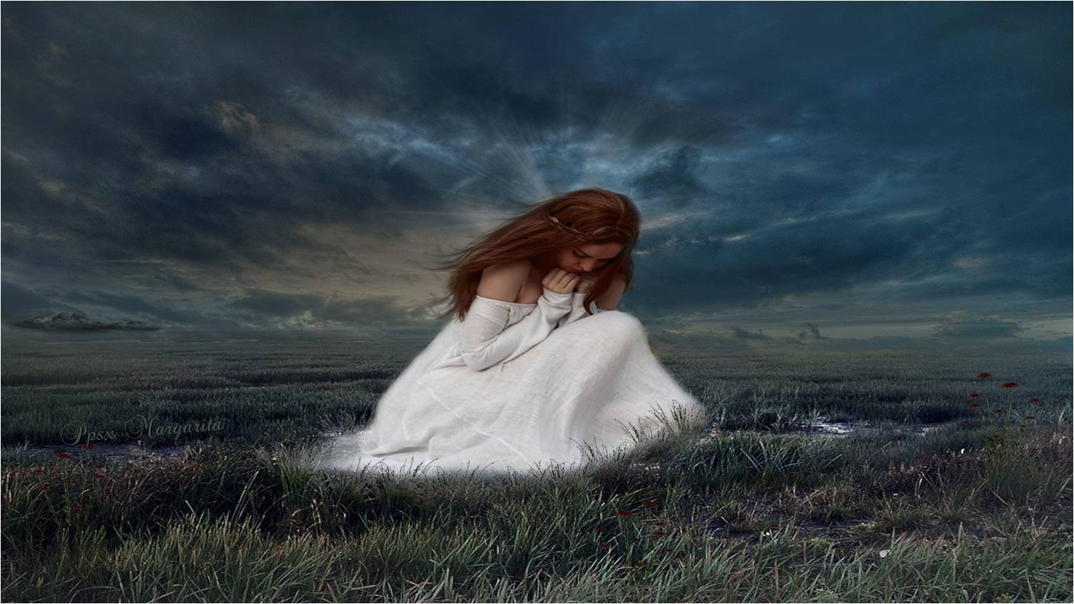

Slide 9
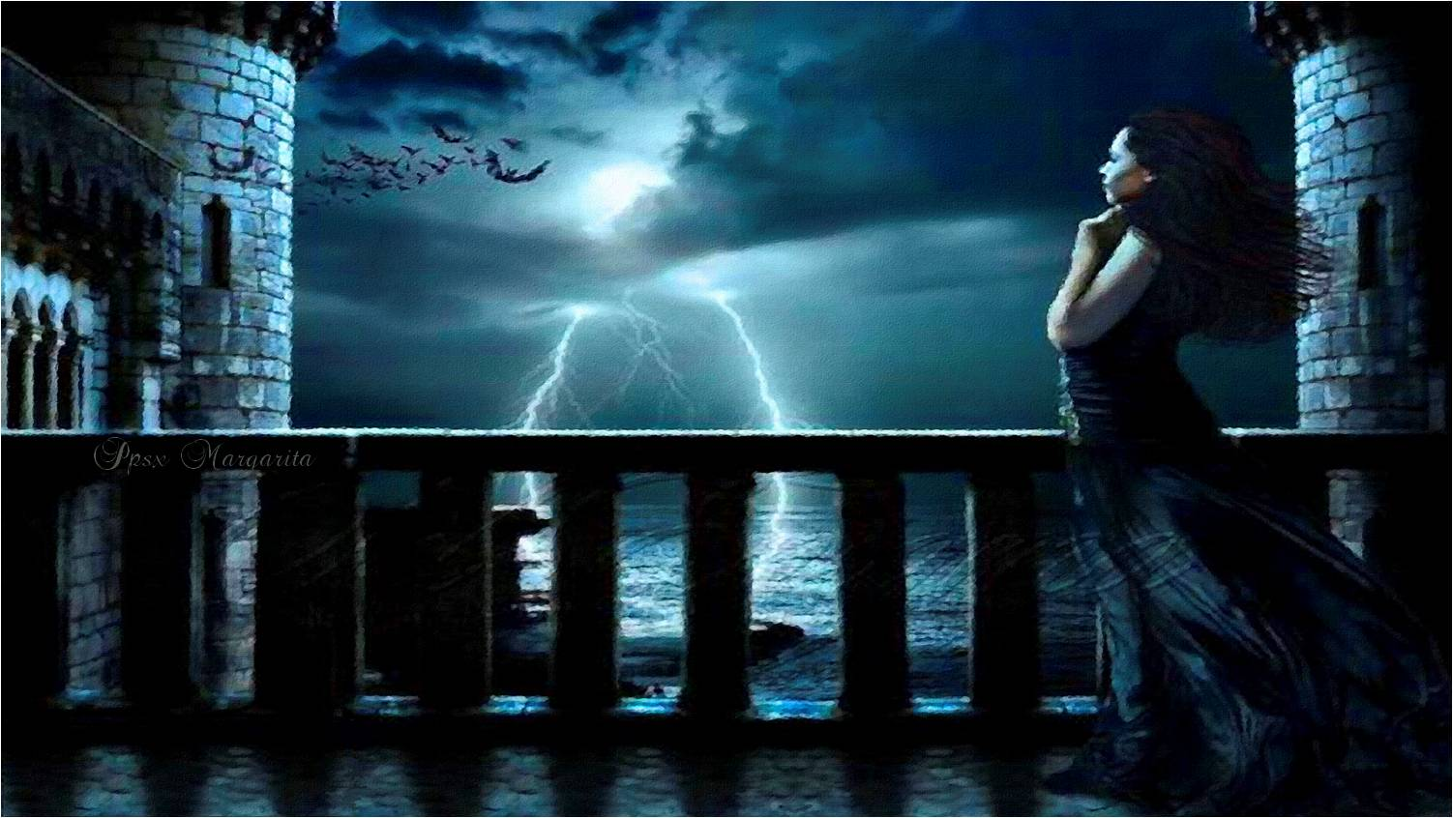

Cuando se pierde alguien del círculo de poder
que nos ata a la vida,
Es curioso,

Slide 10
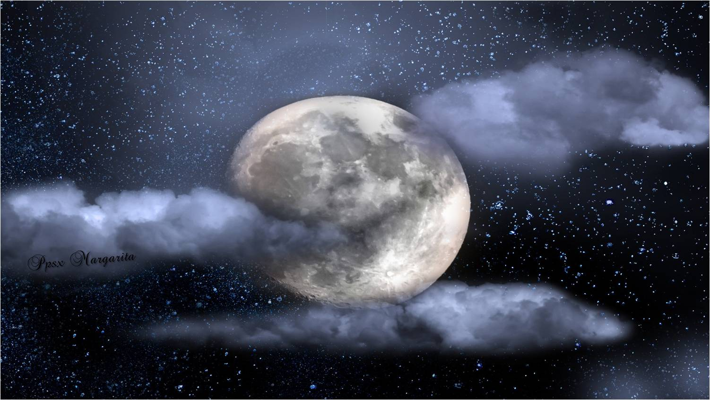
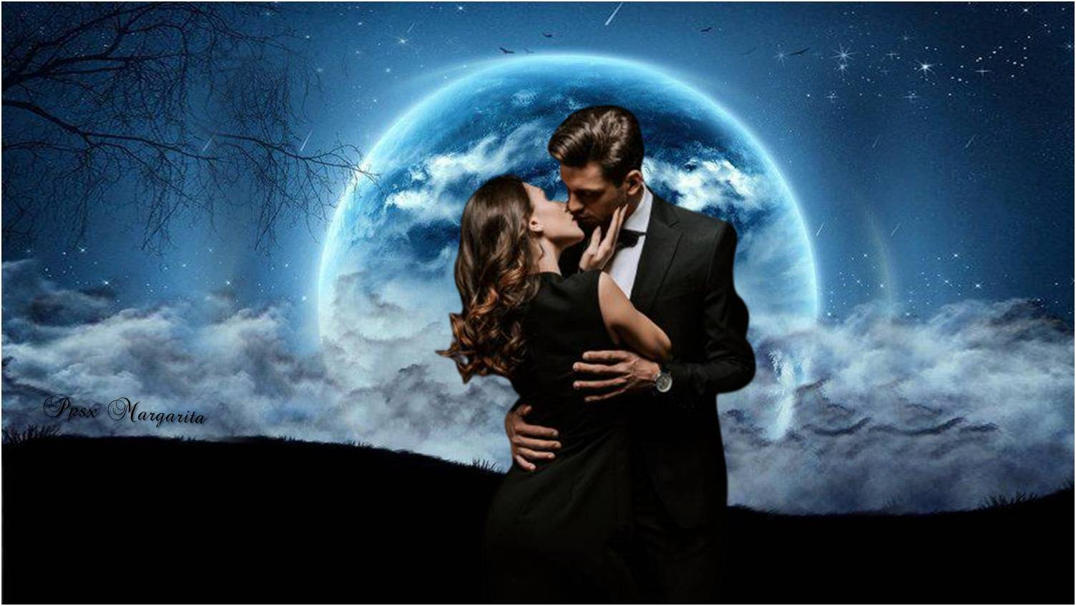
Ese redondel donde solo caben dos,
Ese redondel,

Slide 11
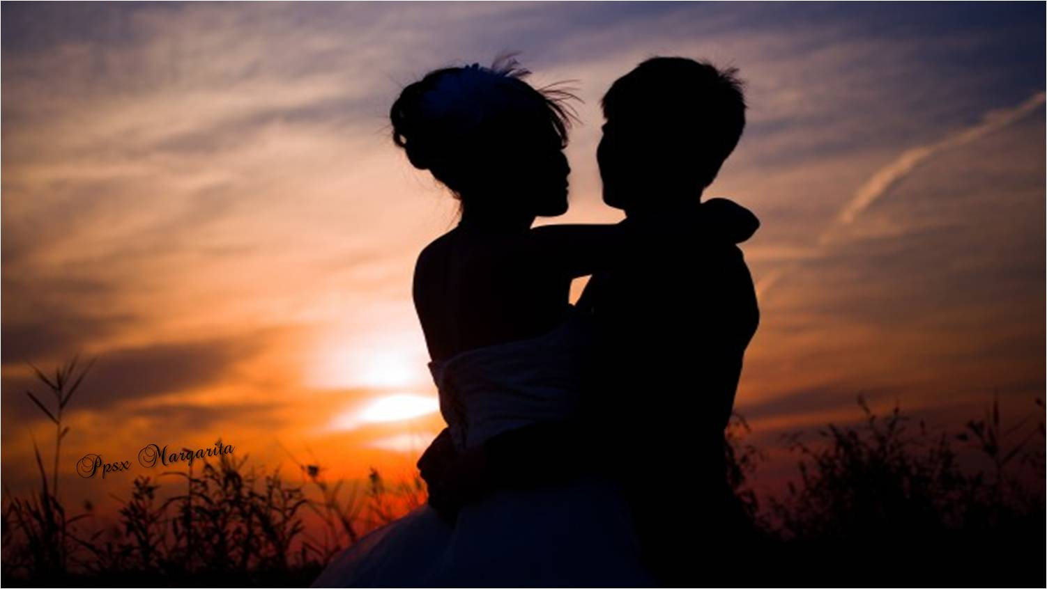

Slide 12
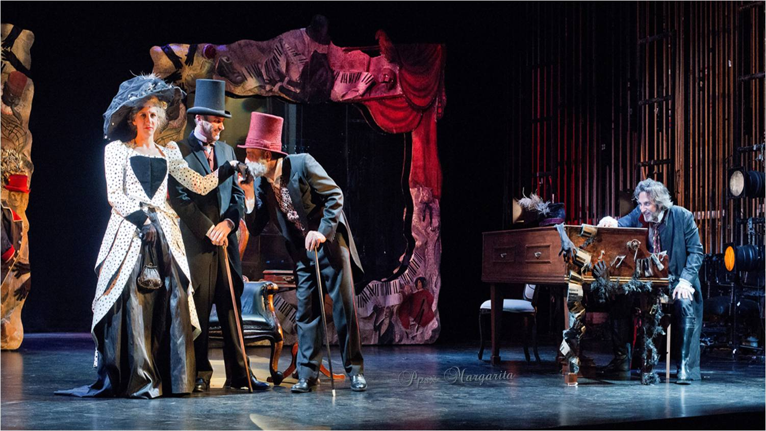
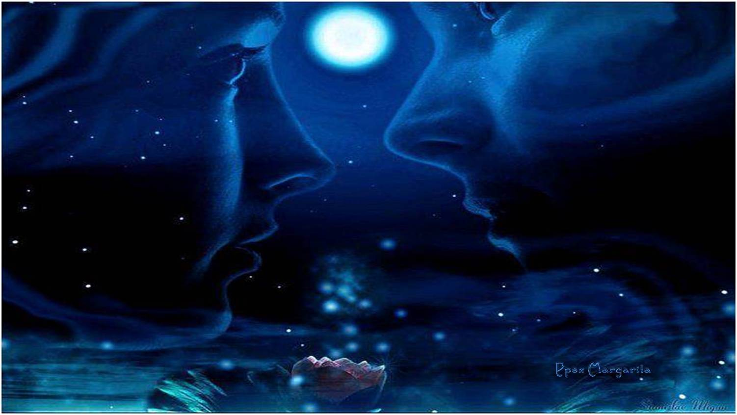
Alegrías del teatro
que es guarida para hermanos
Nos atacan reproches (vanos)

Slide 13
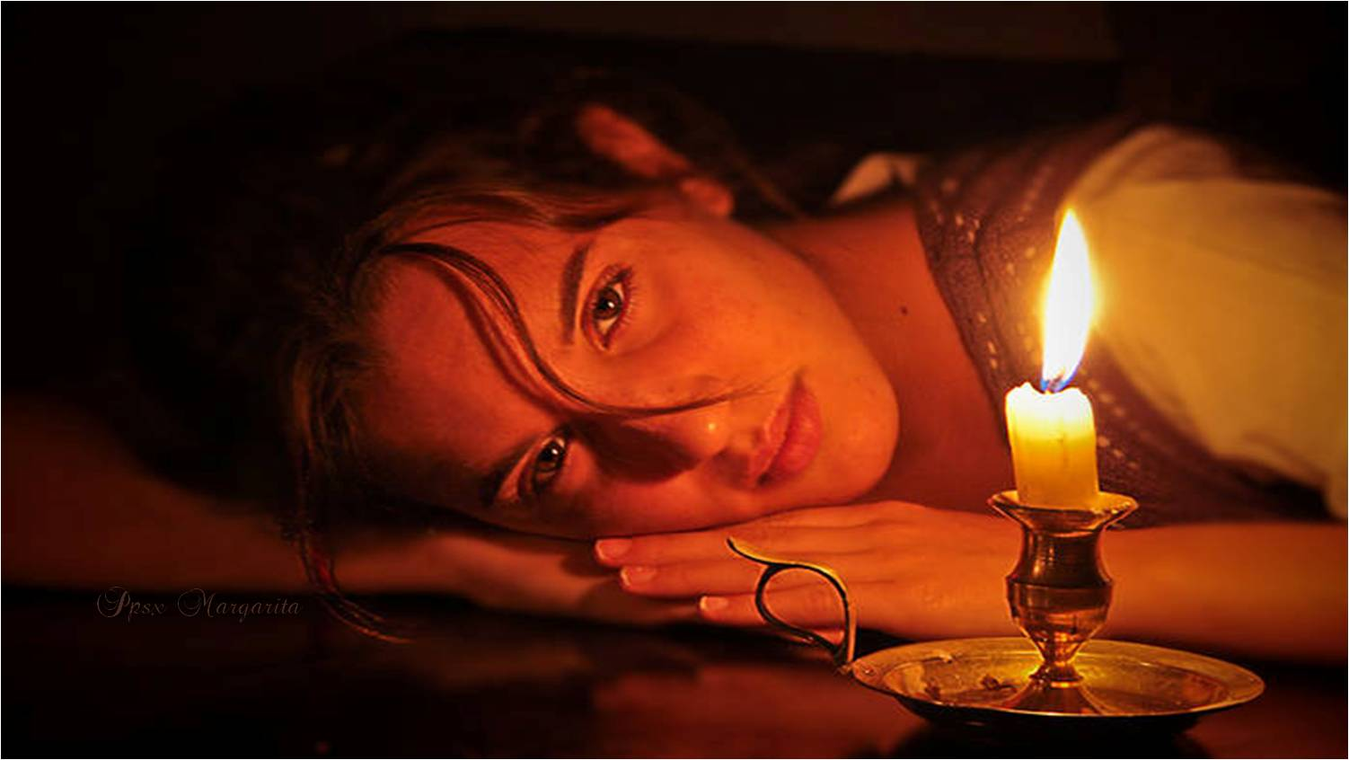

Y una pena,
pena que no cabe dentro de una
Y una pena,
pena que nos ahoga

Slide 14


Slide 15


Cuando tu vida se transforma en antes y después de...
Es curioso,

Slide 16


Por fuera pareces la misma
Por dentro te partes en dos

Slide 17


Y una de ellas
Y una de ellas
se esconde dormida en tu pecho

Slide 18
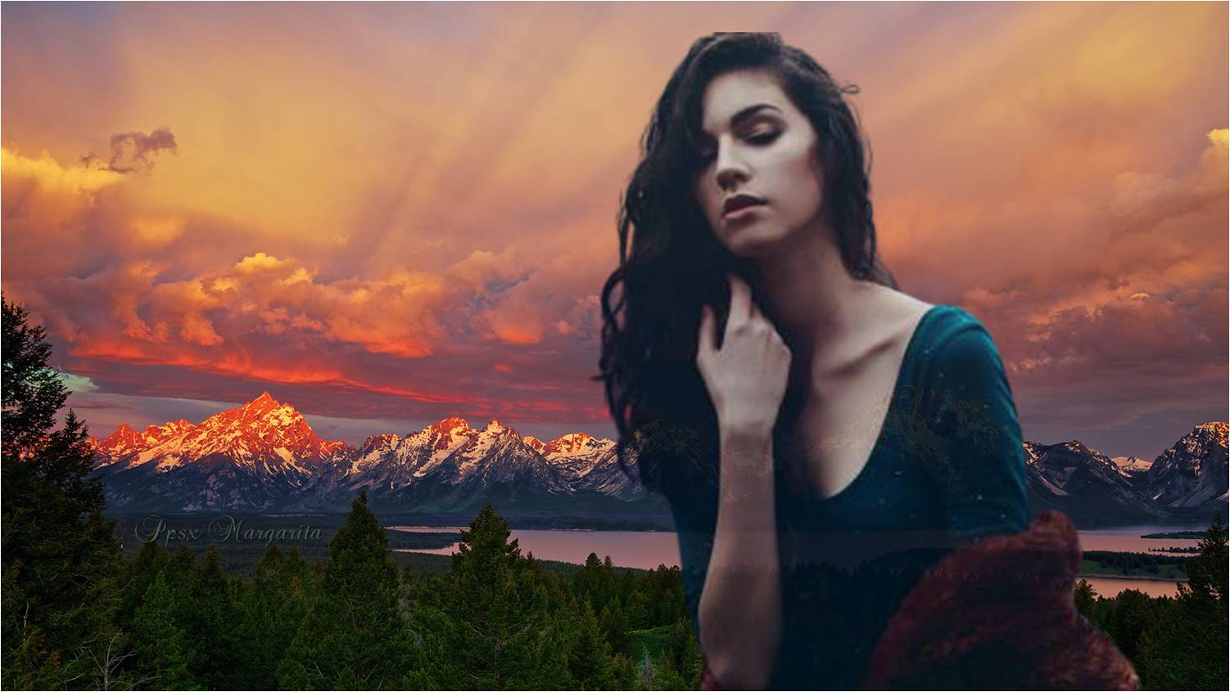
En tu pecho
como lecho

Slide 19


Slide 20


Y es para siempre jamás
No va más en la vida querido

Slide 21
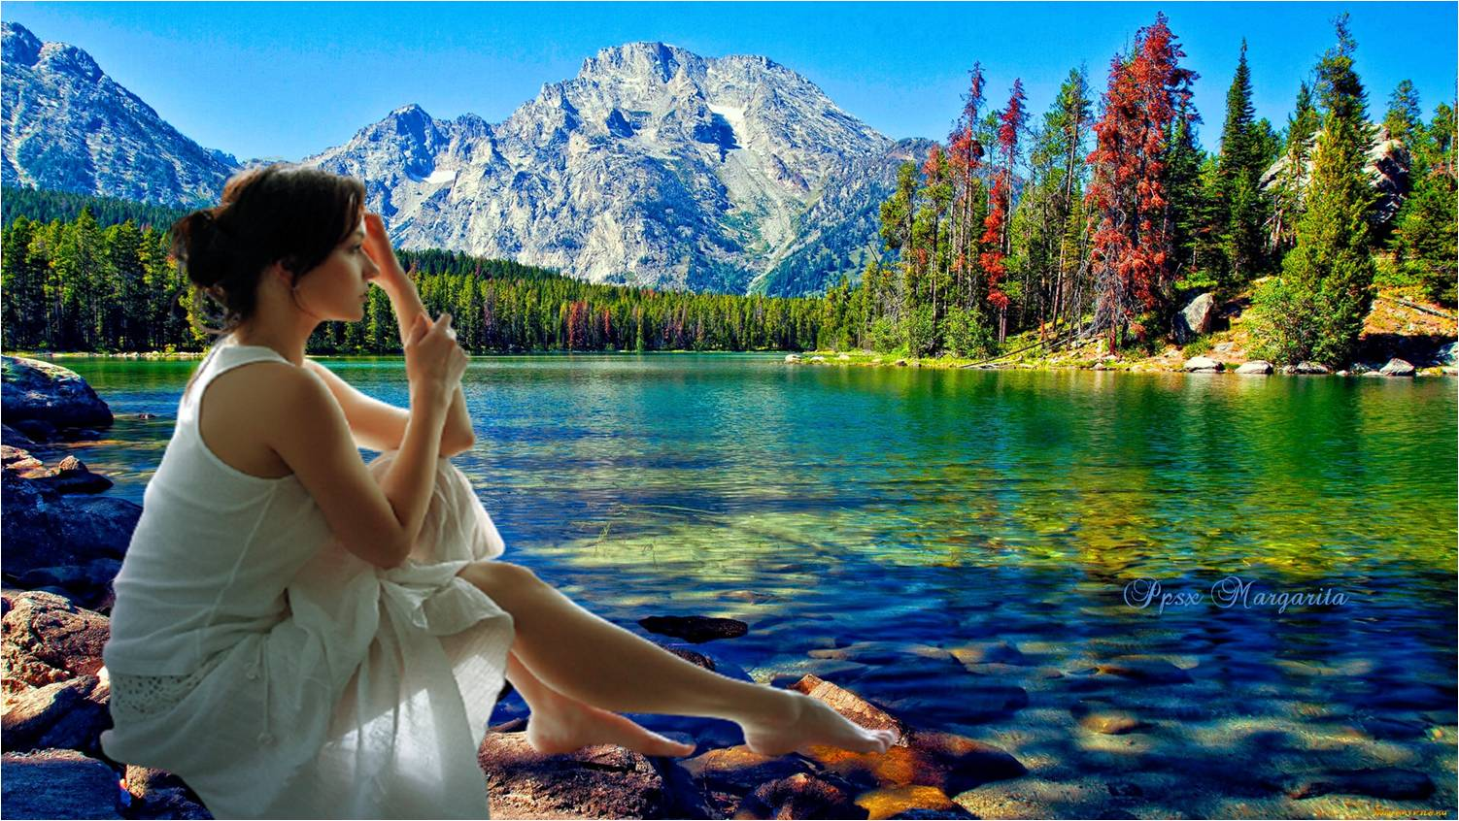

La vida
Qué tristeza no poder
envejecer contigo.

Slide 22
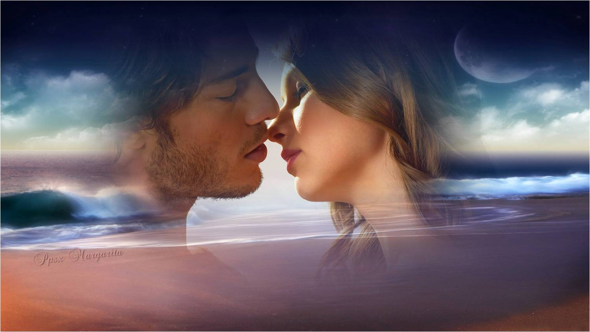

Slide 23


Música:Camilo Sesto
Vivir Sin Tí
Febrero 2021
Autor: Filippo Tommaso Marinetti
Margarita

Slide 24









¿Te ha gustado?
Puedes ver más entrando
Aquí
Además puedes recibir powerpoints en tu correo electrónico suscribiéndote aquí:
Esta presentación powerpoint ha sido creada y compartida única y exclusivamente para mispps.com

